Slide 1
Bonjour!
mardi, le vingt-six mars

Slide 2
Travail de cloche
What are four examples of situations when the imparfait is used in French? You may write your response in English, but all that you write must constitute complete sentences.
Notes:
é

Slide 3
Bonjour!
mardi, le vingt-six mars
un moment de culture francophone
l’imparfait et le passé composé, encore une fois

Slide 4
Pourquoi tombons-nous?
Nous tombons pour apprendre comment se lever.

Slide 5
Sommes-nous prêts?
Nous sommes prêts !

Slide 6
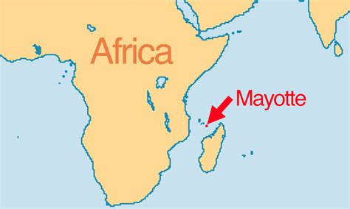
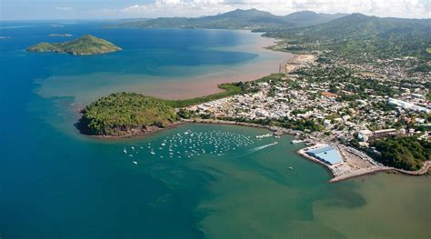
En 1841, le Madagascar a vendu l’île de La Mayotte à la France. La Mayotte reste un Département d’Outre Mer aujourd’hui.

Slide 7
Imparfait

Slide 8
Passé composé

Slide 9
une histoire

Slide 11
Devoirs

Slide 12
Billet de sortie
Translate into French: Yesterday Justin went to school on a hippopotamus at the same time that Marie was doing her homework.
Notes:
é

